Slide 1
Penghapusan penyimpangan Basline Sinyal Elektrokardogram (EKG) Secara Realtime Menggunakan Impulse Response Low-Pass Filter
(IIR-LPF)

Slide 2
Meminimalisir gangguan pada baseline sinyal EKG sangat diperlukan untuk menghindari distorsi pada diagnosis data. Untuk menghapus penyimpangan sinyal tersebut, dibuat sebuah filter digital yang dirancang dengan fluktuasi algoritma namun filter tersebut membutuhkan banyak perhitungan offline. Sehingga kami merasa perlu membuat sebuah filter dengan komputasi semi-realtime untuk mengatasi masalah tersebut

Slide 3
Rumusan masalah
Filtering MIT-BIH stress data consisted of arrhythmias
disengaja dan gangguan karena interaksi otot juga sebagai ketidaksesuaian impedansi elektroda-kulit selama rekaman elektrokardiogram.

Slide 4
Introduction
Data EKG sangat rentan terhadap fluktuasi baseline yang disebabkan oleh pergerakan fisik pasien dalam kehidupan sehari-hari seperti bernapas atau ketidaksesuaian impedansi antara kulit subjek dan perekat elektroda.
ECG data are particularly vulnerable to baseline fluctuations caused by a patient’s physical movement in daily life (including respiration) or an impedance mismatch between the subject’s skin and the adhesive electrodes.
The baseline drift in the ECG signal is interpreted as additive noises with frequency ranging from 0.05 to 0.5 Hz and nonstationary varying amplitude. tried to estimate the baseline potentials by initially determining the zero-crossing points by resolving P-onset, QRS-onset/offset, and T-offset based on the first and second derivatives of an ECG segment.

Slide 5
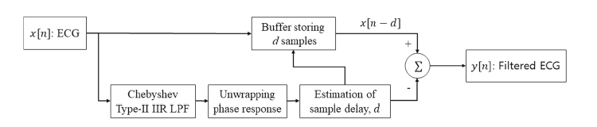
metode

Slide 6
hasil

Slide 7
pembahasan

